Slide 1
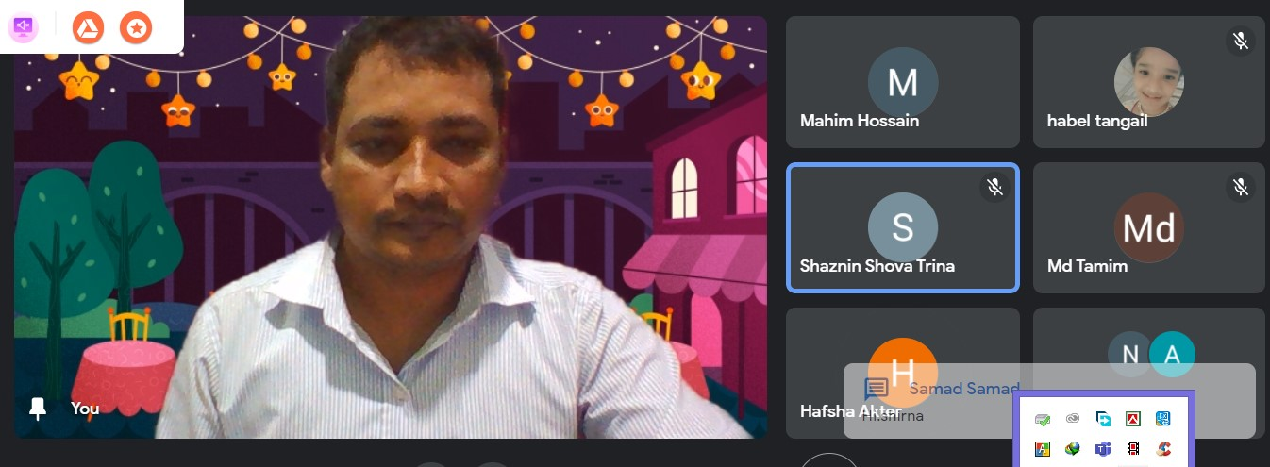
সবাইকে স্বাগত

Slide 2
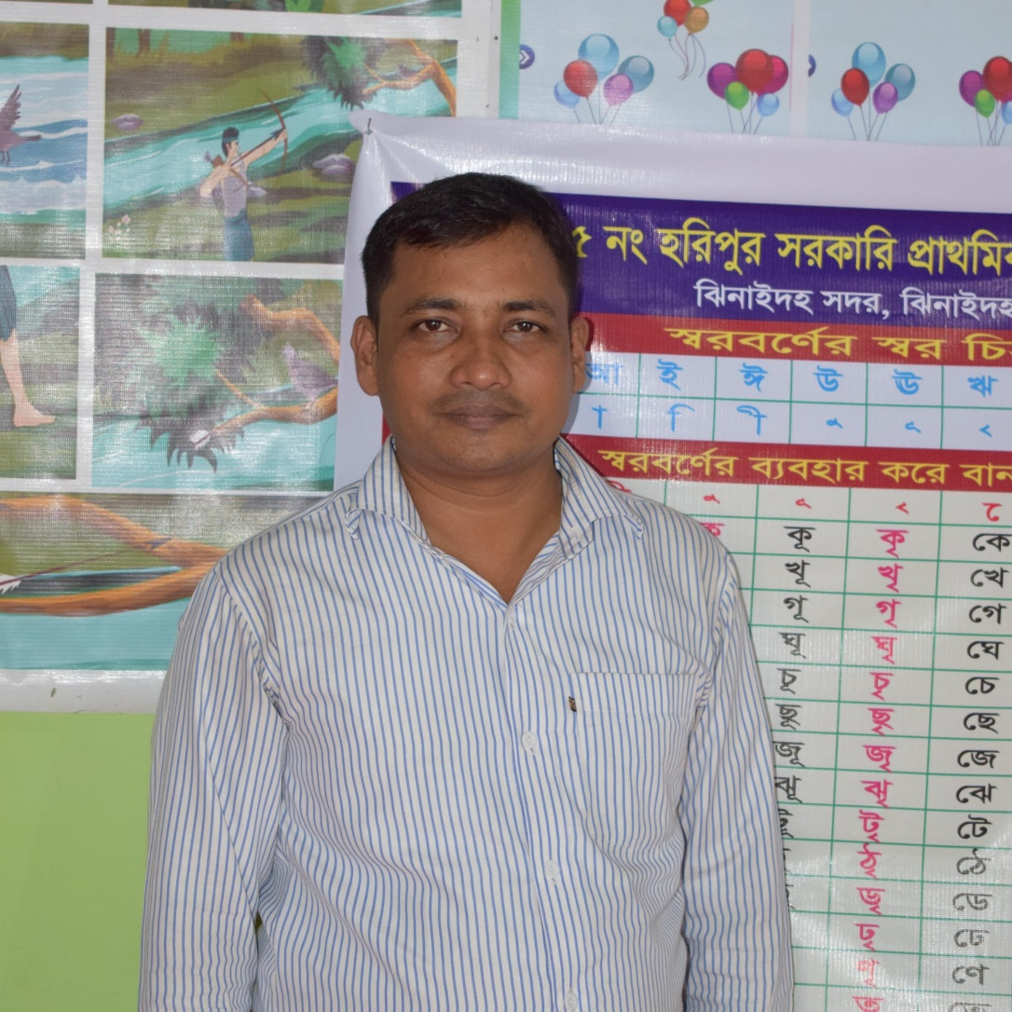
শিক্ষক পরিচিতি
মোঃ সাইদুর রহমান টুটুল
সহকারী শিক্ষক
১৫নং হরিপুর সরকারি প্রাথমিক বিদ্যালয়, ঝিনাইদহ সদর,ঝিনাইদহ।

Slide 3
পাঠ পরিচিতি
শ্রেণিঃ পঞ্চম
বিষয়ঃআমার বাংলা বই
অধ্যায়ঃ ১৫
পাঠঃ মাটির নিচে যে শহর
পাঠ্যাংশঃবাংলাদেশের মধ্যে বেশ ..................
প্রবাহিত ছিলো।

Slide 4
শিখনফল
১.২.সহজ বাক্য শোনে বুঝতে পারবে।
১.১. যুক্তবর্ণ সহযোগে তৈরি শব্দ অনুরুপ শব্দযুক্ত বাক্য স্পষ্ট ও শুদ্ধভাবে বলতে পারবে।
১. ৪.১ যুক্তব্যঞ্জন ভেঙে লিখতে ও বাক্য তৈরি করতে পারবে।

Slide 5
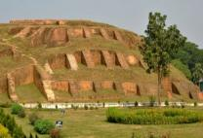
ছবি গুলো মনোযোগ দিয়ে পর্যবেক্ষন কর
মহাস্থানগড়
ময়নামতি
পাহাড়পুর বৌদ্ধবিহার
শালবন বৌদ্ধবিহার
এগুলো কিসের নিদর্শন ?
এগুলো আমাদের দেশের প্রত্নতাত্ত্বিক নিদর্শন
এই নিদর্শন গুলো আমাদের সামনে কীভাবে এসেছে?
প্রত্নতাত্ত্বিকরা মাটি খুঁড়ে এগুলো আমাদের সামনে এনেছে

Slide 6
পাঠঘোষনা
তোমাদের বইয়ের ৬৭ পৃষ্ঠা খোল,
আজ আমরা পড়বো – মাটির নিচে যে শহর
(বাংলাদেশের মধ্যে -----------প্রবাহিত ছিল।)

Slide 7
প্রমিত উচ্চারণে পাঠ

Slide 9
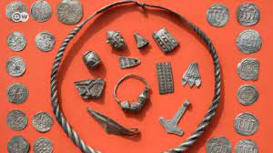
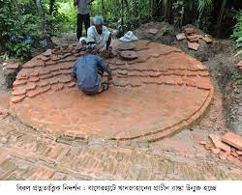
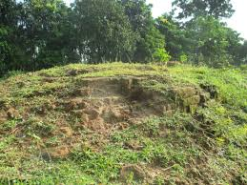
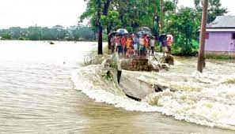
শব্দের অর্থ শিখি
প্রত্নতাত্ত্বিক
প্রাচীনকালের জিনিসপত্র, অট্টালিকা ইত্যাদি ইতিহাস খুঁজে বের করাকে বলে প্রত্নতাত্ত্বিক।
নিদর্শন
প্রমাণ, চিহ্ন বা উদাহরণ।
ঢিবি
স্তূপ, উচু ভূমি।
প্রবাহিত
বয়ে চলা, গড়িয়ে গড়িয়ে চলা।

Slide 10
যুক্তবর্ণ ভেঙ্গে শিখি ও নতুন শব্দ তৈরি করি
প্রত্নতাত্ত্বিক
ত্ন
ত
ন
যত্ন
ত্ত্ব
ত
ত
ব-ফলা
সত্ত্ব
মহাস্থানগড়
স্থ
স
থ
দুঃস্থ
অঞ্চল
ঞ্চ
ঞ
চ
কাঞ্চন
ভূপৃষ্ঠ
ষ্ঠ
ষ
ঠ
শ্রেষ্ঠ
গঙ্গা
ঙ্গ
ঙ
গ
অঙ্গ
ব্রহ্মপুত্র
হ্ম
হ
ম
ব্রাহ্মণ

Slide 11
যুক্তবর্ণ যুক্ত শব্দ দিয়ে বাক্য তৈরি করি
যুক্তবর্ণ
গঠিত শব্দ
গঠিত বাক্য
ত্ন
যত্ন
নিয়মিত শরীরের যত্ন নেয়া উচিত।
স্থ
দুঃস্থ
আমরা দুঃস্থদের সহায়তা করব।
ষ্ঠ
শ্রেষ্ঠ
মুক্তিযুদ্ধারা জাতির শ্রেষ্ঠ সন্তান।
ঙ্গ
অঙ্গ
শরীরের প্রতিটি অঙ্গই গুরুত্বপূর্ণ।

Slide 12
শিক্ষার্থীদের সরব পাঠ ও প্রমিত উচ্চারন অনুশীলন

Slide 13
কাজ
সঠিক উত্তরটি খাতায় লিখঃ
১ . প্রত্নতত্ত্ব শব্দের অর্থ কী?
(ক) পুরাতত্ত্ব
(খ) নিদর্শন
(গ) প্রাচীন
(ঘ) পোড়ামাটি
২. প্রাচীন কালে উয়ারী-বটেশ্বর কী নামে বিশ্বজুড়ে পরিচিত ছিল?
(ক) রূপানগর
(খ)মনগড়া
(গ) সোনাগড়া
(ঘ) সোনাঝুড়ি
৩. প্রচুর প্রাচীন নিদর্শন সংগ্রহ করে জাদুঘরে জমা দেন ?
(ক) হাসিবুল্লাহ পাঠান
(খ) হাফিজুল্লাহ পাঠান
(গ) শরিফুল্লাহ পাঠান
(ঘ) হাবিবুল্লাহ পাঠান

Slide 14
মূল্যায়ন
নিচের শব্দ গুলো উপযুক্ত স্থানে বসিয়ে শূন্যস্থান পুরণ কর;
ব্রহ্মপুত্র নদ,
বৌদ্ধ পদ্মমন্দির,
মাটির নিচে,
প্রাচীন ,
জনপদের
মাটির নিচে
(ক) এদেশের ---------- রয়ে গিয়েছেল এক প্রাচীন নগর- সভ্যতা।
(খ) এখানকার নরসিংদী দিয়ে বয়ে গেছে পুরনো--------------।
(গ) এক সুপ্রাচীন------------ দেখা পাওয়া গেছে বাংলাদেশে ।
(ঘ) শিবপুর উপজেলার মন্দিরভিটায় এক---------------- আবিস্কৃত হয়েছে ।
ব্রহ্মপুত্র নদ
জনপদের
বৌদ্ধ পদ্মমন্দির

Slide 15
ধন্যবাদ সবাইকে

